Slide 1

比较 :
南美洲人爱看骑牛比赛。
南美洲人特别爱看骑牛比赛。

Slide 2
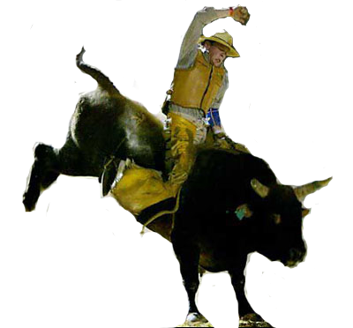
骑牛比赛

Slide 3
小资料：
骑牛被人们称为“瞬间运动”，因为它是一项只持续8秒钟便可见分晓的竞赛。骑牛的比赛规则为，骑牛士先骑在关在圈里的野牛的光背上，然后将野牛放入场内，如果骑牛士能在牛背上坚持8秒钟便为成功，另外还根据骑牛士的动作及其惊险程度加分。参加这项运动的勇士除了需要高超的骑牛技巧，还要有超人的勇气、胆量和顽强的意志。一些优秀的骑牛士虽然没有被野牛抛摔致残，但他们在比赛时内脏却象绞柠檬汁般的震荡和旋转，十分难受。一些人的臀部由于多年的骑牛致伤，甚至伤疤累累。

Slide 4
挤满
一天，赛场周围 了人，大家在 地观看比赛。好几个骑手骑在野性大发的公牛背上 ，只两三秒钟就摔了下来。只有一个骑手技艺高超，尽管公牛疯狂地上下蹦跳，他还是牢牢地骑在牛背上。全场响起了热烈的掌声。
兴致勃勃

Slide 5
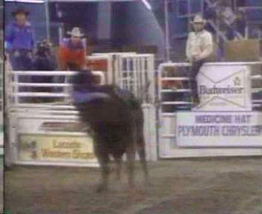

Slide 6
好几个骑手骑在野性大发的公牛背上 ，只两三秒钟就摔了下来。
只有一个骑手技艺高超，尽管公牛疯狂地上下蹦跳，他还是牢牢地骑在牛背上。

Slide 7
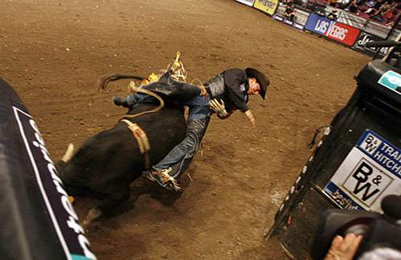
好几个骑手骑在野性大发的公牛背上，只两三秒钟就摔了下来。

Slide 8
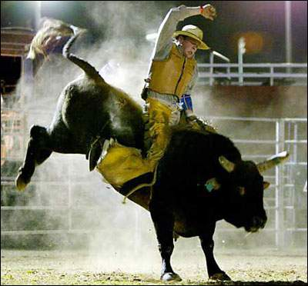
只有一个骑手技艺高超，尽管公牛疯狂地上下蹦跳，他还是牢牢地骑在牛背上。

Slide 9
好几个骑手骑在野性大发的公牛背上 ，只两三秒钟就摔了下来。
只有一个骑手技艺高超，尽管公牛疯狂地上下蹦跳，他还是牢牢地骑在牛背上。

Slide 10
一个小姑娘跑过去，给这位骑手献上一束鲜花。她问骑手：“你怎么没从牛背上摔下来呢？”骑手说：
“小姑娘，你不知道，我曾经从牛背上摔下来上千次！”

Slide 11
说话：
高超的本领是经过（ ）得来的。
只有（ )，才会有（ )。
长期艰苦练习
长期艰苦练习
高超的本领

Slide 12
1、台上一分钟，台下十年功；
2、失败是成功之母；
百折不回，勇往直前

